Slide 1
Web前端开发工具介绍
射雕
2008年3月

Slide 2

工具善其事，必先利其器。

Slide 3
大纲
Firefox阵营
DOM Inspector
View Source Chart
Firebug
JavaScript Debugger
CSSViewer
ColorZilla
HTML Validator
Web Developer
YSlow
…
IE堡垒
IE Developer Toolbar
IE Pro
Fiddler
…
编辑器
EmEditor
Eclipse
Visual Studio 2008
Aptana
…
更多
Webkit(Safari)
Sizer
ColorSchemer Studio
…

Slide 4
编辑器
EmEditor / Notepad++ / UltraEdit / Editplus …
Eclipse
Visual Studio 2008
Dreamweaver
…
萝卜白菜，各有所爱。
适合自己的，就是最好的。

Slide 5

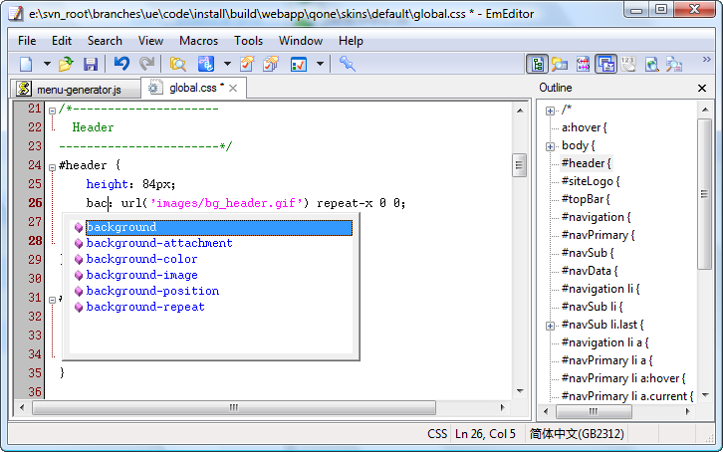
编辑器
http://www.emeditor.com/
演示
插件比较丰富，可以打造成一个IDE来使用。
对东亚语言支持很好，编码探测和转换功能很强。
语法高亮、智能提示等特性都很不错。
…

Slide 6

Firefox阵营
Open !
Funny !
Powerful !
http://www.mozilla.com/en-US/firefox/
Portable Edition: http://portableapps.com/apps/internet/firefox_portable

Slide 7
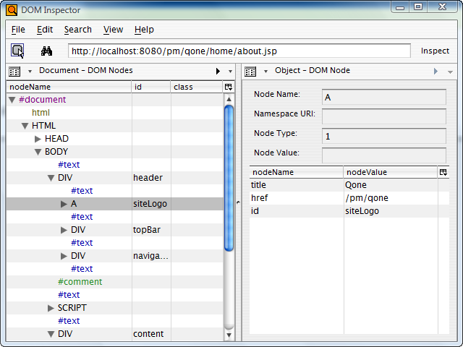
DOM Inspector
Firefox阵营
演示
http://www.mozilla.org/projects/inspector/

Slide 8
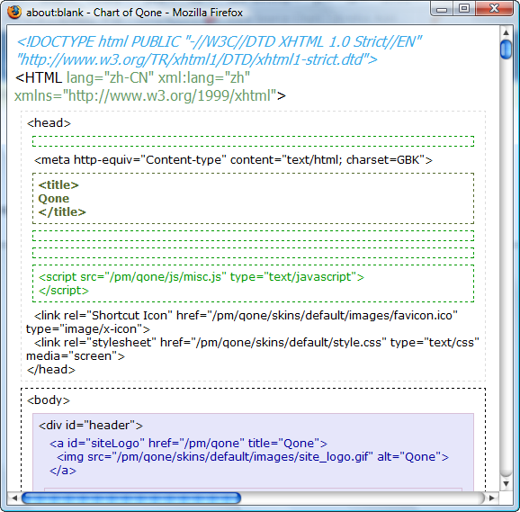
View Source Chart
Firefox阵营
演示
https://addons.mozilla.org/en-US/firefox/addon/655

Slide 9

Firebug
Firefox阵营
http://www.getfirebug.com/
Firebug Documentation:
http://www.getfirebug.com/docs.html

Slide 10
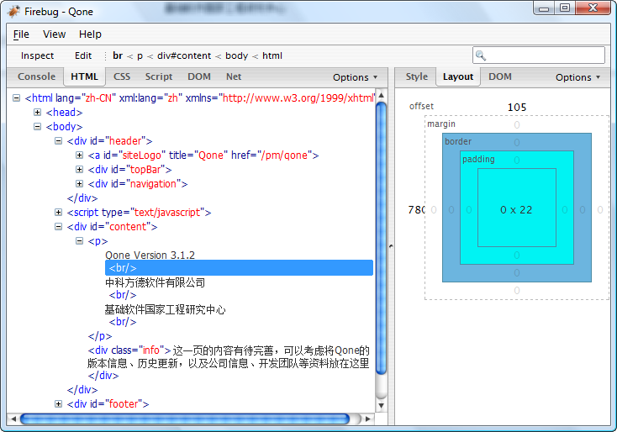
Firefox阵营
HTML视图
DOM探测
内容的即时修改
CSS信息
Layout信息
DOM信息
…
演示

Slide 11
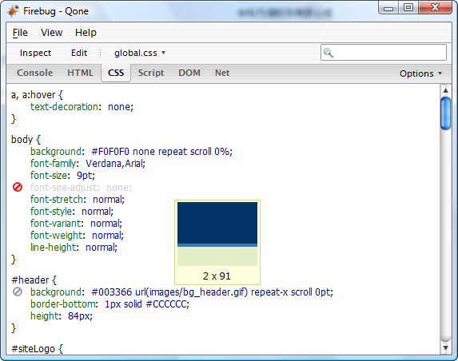
Firefox阵营
CSS视图
效果预览
即时修改
CSS标尺
禁用特定样式
…
演示

Slide 12
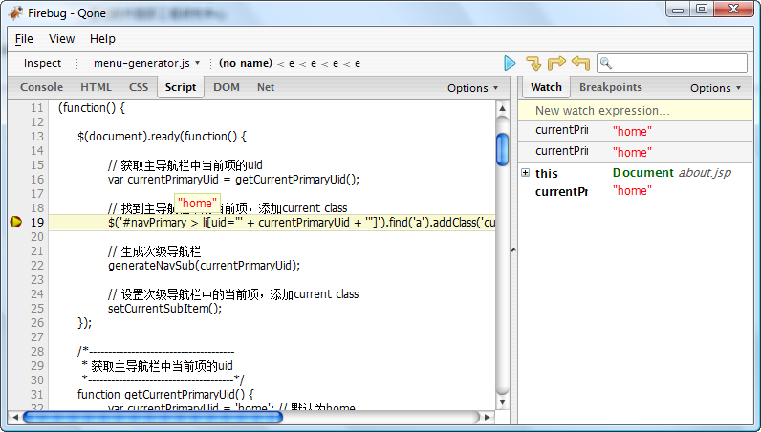
Firefox阵营
Script视图
断点
即时信息
Log Calls to
高级调试功能
…
演示

Slide 13
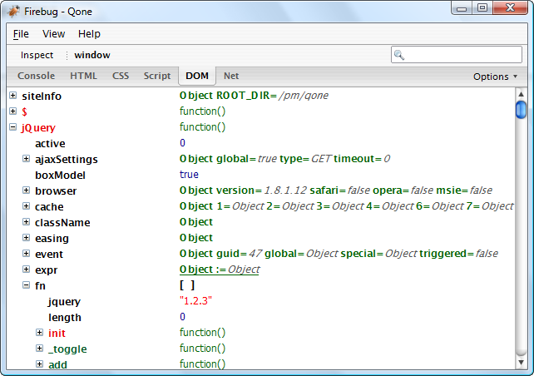
Firefox阵营
DOM视图
查看DOM对象信息
…
演示

Slide 14
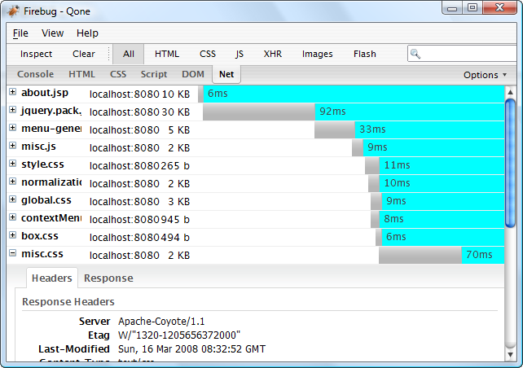
Firefox阵营
Net视图
网络状况监视
性能分析
…
演示

Slide 15
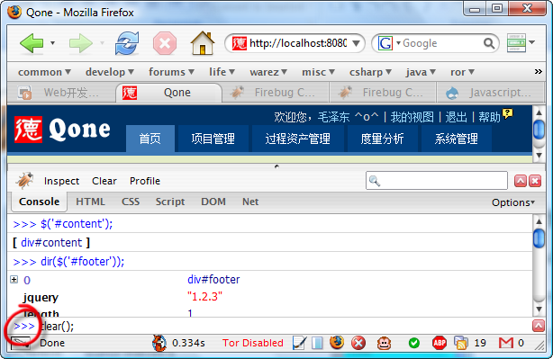
Firefox阵营
Console Command Line
$();
dir();
monitor();
profile();
…
演示
http://www.getfirebug.com/commandline.html

Slide 16

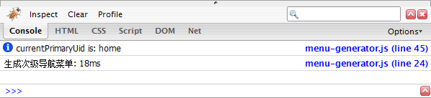
Firefox阵营
Console
console.log()
console.assert();
console.time();
console.profile();
…
演示
http://www.getfirebug.com/console.html

Slide 17
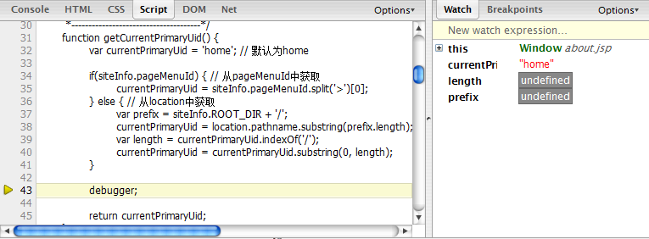
Firefox阵营
debugger
演示

Slide 18
小结
Firefox阵营
Web前端开发的瑞士军刀！
杀人放火必备工具！！！

Slide 19
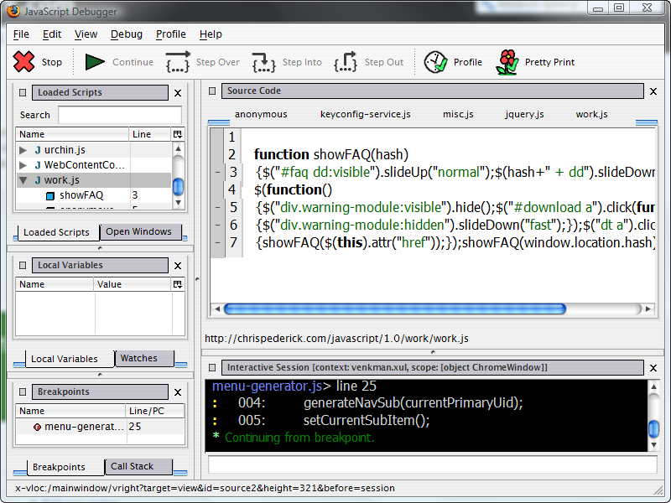
JavaScript Debugger
Firefox阵营
专业级JavaScript调试工具
https://addons.mozilla.org/en-US/firefox/addon/216

Slide 20
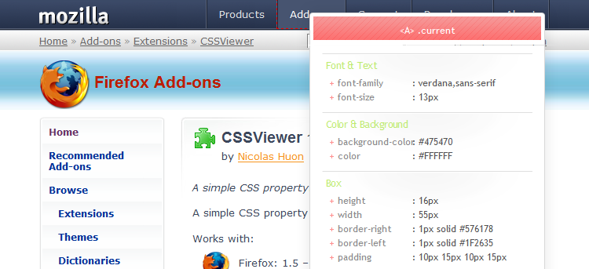
CSSViewer
Firefox阵营
方便的CSS查看器
演示
https://addons.mozilla.org/en-US/firefox/addon/2104

Slide 21
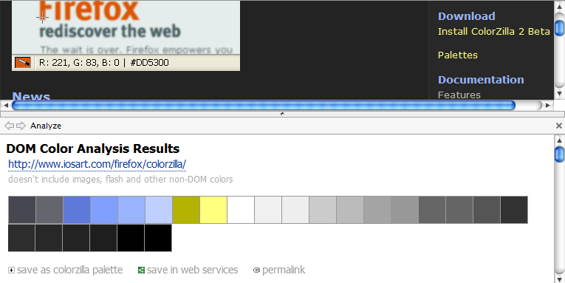
ColorZilla
Firefox阵营
页面配色探测与提取工具
演示
https://addons.mozilla.org/en-US/firefox/addon/271

Slide 22

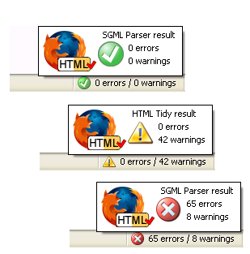
HTML Validator
Firefox阵营
W3C规范的执法者
演示
http://users.skynet.be/mgueury/mozilla/index.html

Slide 23

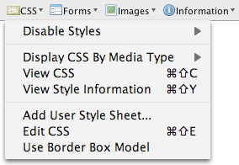
Web Developer
Firefox阵营
什么功能都有一点……
演示
https://addons.mozilla.org/en-US/firefox/addon/60

Slide 24

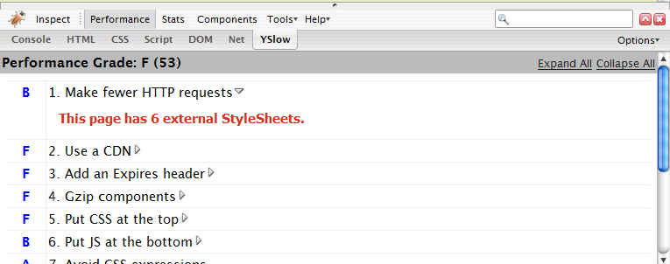
YSlow
Firefox阵营
Yahoo推出的Firebug的性能分析插件
演示
https://addons.mozilla.org/en-US/firefox/addon/5369

Slide 25




Firefox阵营
在已有的插件中，选择适合自己的。
在未知的插件中，保持发现和尝试的乐趣。
在空闲的时间里，自己动手写写……

Slide 26


IE堡垒
微软专有、闭塞
Web前端开发人员的噩梦
失望中的期望：IE8，快点……

Slide 27
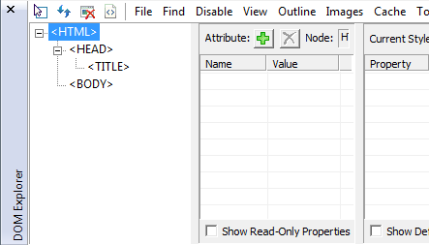
IE Developer Toolbar
https://www.microsoft.com/downloads/d...displaylang=en

Slide 28

IE Pro
http://www.ie7pro.com/

Slide 29
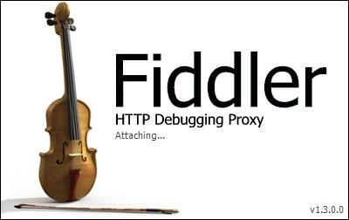
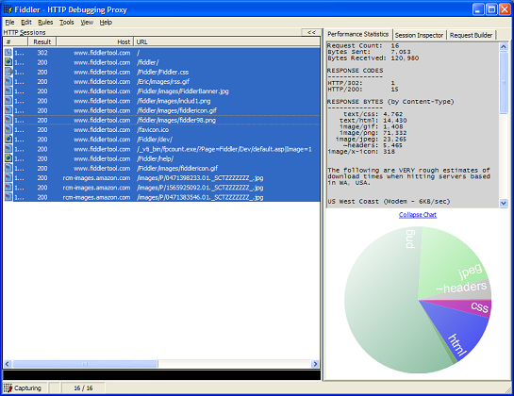
Fiddler
http://www.fiddlertool.com/fiddler/

Slide 30

更多
其它浏览器（Opera、Safari等）插件
专业小工具
……

Slide 31

Webkit for Safari
More
http://webkit.org/

Slide 32

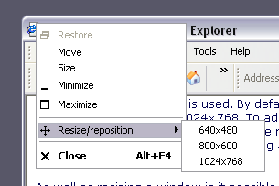
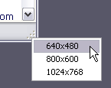
Sizer
More
http://www.brianapps.net/sizer.html

Slide 33
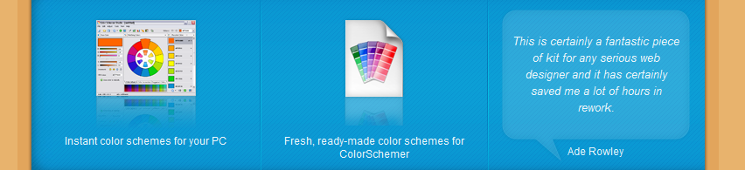
ColorSchemer Studio
More
http://www.colorschemer.com/

Slide 34
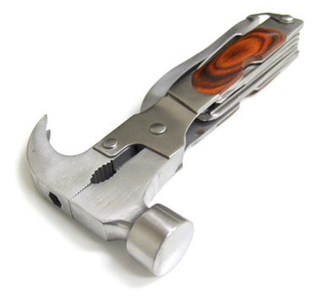
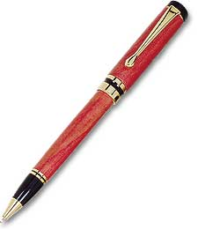
写在最后的闲话
提升
匠人
大师

Slide 35

FAQ?

